Slide 1
VY_32_INOVACE_TVÚČH3B_51600_NES
Výukový materiál v rámci projektu OPVK 1.5 Peníze středním školám
Číslo projektu: CZ.1.07/1.5.00/34.0883
Název projektu: Rozvoj vzdělanosti
Číslo šablony: III/2 Datum vytvoření: 3. 10. 2012 Autor: Mgr. Kateřina Nesrstová
Určeno pro předmět: Tvorba účesu Tematická oblast: Historie účesu Obor vzdělání: Kadeřník (69-51-H/01), 3. ročník Název výukového materiálu: baroko.
Popis využití: prezentace s úkoly o období baroka s využitím dataprojektoru a notebooku k prohlubování a upevňování učiva.
Učitel může využívat ukázky z filmu TŘI MUŠKETÝŘI dostupných na www.youtube.com, kde žákům ukáže dobové kostýmy, účesy a líčení.
Žáci si zapisují pouze tučně zvýrazněný text z prezentace.
Na základě výkladu učitele a zápisu žáci řeší úkoly (označeny červeně).
Po probrání dvou tematických celků BAROKO, ROKOKO následuje test.
Čas: 40 minut

Slide 2
BAROKO
r. 1600 – 1700

Slide 3
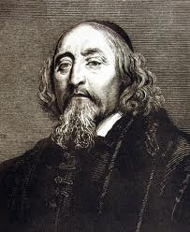
VÝZNAMNÉ UDÁLOSTI
bitva na Bílé hoře (1620),
třicetiletá válka, hladomory a nedobrovolné odchody do exilu zdecimovaly populaci (v Čechách a na Moravě klesl počet obyvatel o celý milion).
15.11.1670 zemřel
J. A. Komenský.
Obr. 1

Slide 4
Významní panovníci - Habsburkové
Obr. 2
Rudolf II.
(do r. 1612)
Ferdinand III.
(r. 1637 – 1657)
Ferdinand II. Štýrský
(r. 1620 – 1637)

Slide 5
LUDVÍK XIV. - KRÁL SLUNCE (Doba vlády: r. 1643 – 1715)
VE FRANCII
Obr. 3

Slide 6
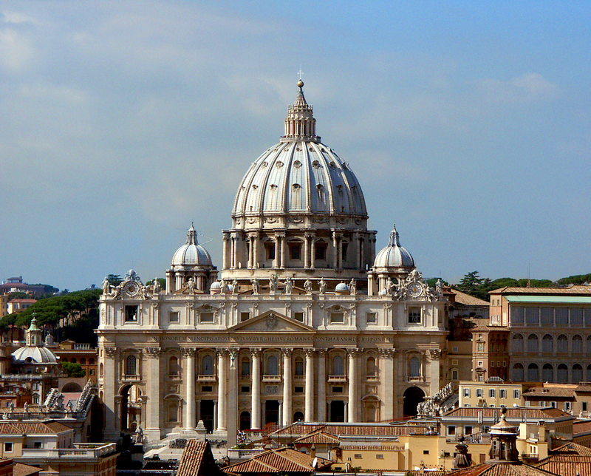
Obr. 4
Bazilika sv. Petra, Vatikán
Absolutní symetrie,
kopule,
cibulové věže.

Slide 7
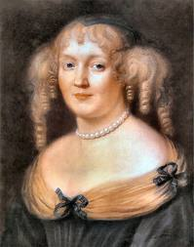
ÚPRAVA HLAVY - RANÉ BAROKO
Módní byl účes á la Sévigné s postranními kroucenými lokýnkami na spáncích.
Nosila jej francouzská spisovatelka madam de Sévigné.
Nízké účesy s kruhovou pěšinkou, čelo kudrnaté nebo s ofinou.
Obr. 6

Slide 8
ÚPRAVA HLAVY – VRCHOLNÉ A POZDNÍ BAROKO
Dlouhé volné vlasy byly již zastaralé. Hodily se však na složité módní účesy, jimž dali základ kadeřníci francouzské vévodkyně madam de Fontagne. Zpočátku nízký, stuhami a krajkami zdobený účes se postupně zvedal, až dvojnásobně převyšoval hlavu.
Byl zpevněn drátky, škrobenými krajkami, které trčely do výšky jako píšťaly a varhany. Nosil se od roku 1680 asi dvacet let.
Obr. 7

Slide 9
Původně jednoduchá ozdoba z nařasené stuhy se postupně měnila ve velmi složitou konstrukci sestávající z několika řad krajkou potažených rámečků, vzadu spadaly na ramena dlouhé široké mašle. Zvětšovaly se také její rozměry, na vrcholu popularity bývala výrazně větší než ženská hlava. Přední část vlasů nad čelem a kolem obličeje se nakadeřila, za ni se umístila fontage, zbytek vlasů stáčely dámy do jednoduchého spletence a překrývaly mašlemi.

Slide 10
Obr. 8

Slide 11
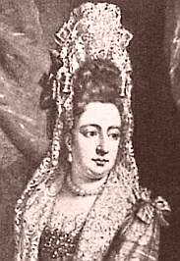
ÚKOLY PRO ŽÁKY
Období baroka se dělí na tři fáze. Urči, ze kterého období baroka jsou tyto účesy?
Jaký je mezi účesy rozdíl?
Obr. 11
Obr. 10

Slide 12
Obr. 12

Slide 13
ÚPRAVA HLAVY -MUŽI
Alonžová paruka se objevila na dvoře Ludvíka XIV. kolem roku 1640. Byla bílá nejen proto, že byla z jemných vláken ovčí vlny, ale především proto, že ji kadeřníci bohatě napudrovali.
Pudr se vyráběl z mouky a v určitých obdobích, kdy bylo mouky nedostatek, musela být vydávána nařízení, která toto přehnané pudrování omezovala.
Obr. 13

Slide 14
Paruka byla symbolem vznešenosti a její nošení bylo dokonce stanoveno zákonem. Zprvu ji nosili především muži. Protože byla dostatečně teplou pokrývkou hlavy, nenosili přes ni klobouk, který by navíc mohl paruku rozcuchat. Takže klobouk nosili pro ozdobu pod paží. Klobouk byl velký, měkký, plstěný, ozdobený pery, velmi oblíbené byly třírohé klobouky. Právě v této době, za vlády Ludvíka XIV., vznikl zvyk, že muži vstupují do místnosti s nepokrytou hlavou.
Obr. 14
Obr. 15

Slide 15
ALONŽOVÁ PARUKA
soustava loken padajících na prsa, ramena a záda,
vodorovně uspořádané lokny,
vyráběla se z pravých vlasů i z koňské a kozí srsti nebo z konopí,
paruky se pudrovaly,
zpočátku byly žluté nebo světle hnědé, barvy lví srsti, v 80. letech byla většina tmavší, až po r. 1700 se začíná pudrovat,
postupem doby několikrát změnila tvar, v 80. letech byla velmi vysoká a široká, vlasy byly dlouhé a spadaly až na prsa, se smrtí krále všechny alonžové paruky zmizely.
Obr. 16

Slide 16
ÚPRAVA VOUSŮ
Méně majetní měšťané si oblíbili kozí bradku a knír. Avšak kdo jen trochu něco znamenal a měl více majetku, snažil se přizpůsobit své vzezření králi a lidem od dvora.
V tomto období také zmizely plnovousy, pouze vojenští důstojníci nosili malý knír pod nosem.
Každý se chtěl podobat mladému holobradému "králi slunce", Ludvíku XIV.
Obr. 17

Slide 17
Osobní hygiena
pouze rozprašování parfémů na ruce a obličej,
koupání a mytí vodou bylo odmítáno, zanícená místa se zakrývala ozdobnými náplastmi (mušky),
bohatě se používal pudr a líčidla.

Slide 18
ODĚV - ŽENY
Obr. 18
Živůtek byl vyztužen šněrovačkou (na šněrovačku bylo třeba 1 kg rybích kostí),
oválný hluboký výstřih zdobily krajky stejně jako rukávy,
volány sahající k lokti,
sukně podpíraly obruče, vepředu byla sukně rozstřižena po stranách nabíraná a vzdouvala se přes vycpávku, s vlečkou.

Slide 19
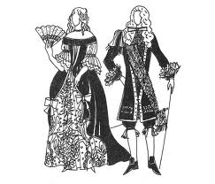
Obr. 20

Slide 20
ODĚV - MUŽI
Nádherná zdobnost až zženštilost,
luxus, nejdůležitější – krajka,
sako, vesta, kalhoty,
kabátec měl zapínání na řadu knoflíků, vesta i kabátec ke kolenům, zakrývali širší kalhoty,
košile s krajkami, manžety,
límec s nákrčníkem – jabot nebo fiží,
kalhoty ke kolenům, jemné punčochy pastelových barev.
Obr. 19

Slide 21
OBUV
Obr. 21

Slide 22
ÚKOLY PRO ŽÁKY
2. Které prvky odívání byly typické pro období baroka?
3. Jak se jmenovala paruka, kterou nosili muži?
4. Z jakých materiálů se vyráběla?
5. Zapište do své OSY 3 věci nebo osobnosti typické pro toto období.

Slide 23
Obr. 1 - http://totojemoje.blog.cz/galerie/mesta-a-obce-stadte-und-gemeindebund/fulnek/j-a-komensky
Obr. 2 - http://www.panovnici.estranky.cz/clanky/ferdinand-ii..html
Obr. 3 - http://de.wikipedia.org/wiki/Ludwig_XIV.
Obr. 4 - http://www.routard.com/photos/rome/67098-basilique_st_pierre_vue_du_castel_sant_angelo.htm
Obr. 6 - http://www.cosmovisions.com/Sevigne.htm
Obr. č. 7, 10, 12, 15, 17 - LÜHR, G. Výtvarná výchova a základní techniky pro učební obor kadeřník. Praha : Sobotáles cz, 2004.
ISBN 80-86706-03-6. s. 130
Obr. 8 - http://historie-mody.wz.cz/baroko.html
Obr. 11 - http://beauty.wild-mistress.ru/wm/beauty.nsf/publicall/2008-11-02-33904.html
Obr. 13, 16, 21 - http://www.textilforum.cz/historie-a-moda/baroko/vrcholny-barok-panska-moda-ucesy-obuv-doplnky
Obr. 14 - http://www.textilforum.cz/historie-a-moda/baroko/tricetileta-valka-panska-moda
Obr. 18 - http://evinamar.blog.cz/0606/baroko-a-moda
Obr. 19 - http://historicky.blog.cz/0910/baroko
Obr. 20 - http://www.vyukovematerialy.cz/prace/rocnik7/dom1.htm

